Slide 1
Processor Architecture II:
SEQ: Sequential Implementation
高鑫杰
2022.10.12

Slide 2
目录
CONTENTS
01
02
03
04
Stages
Hardware
HCL description
Sequence

Slide 3
PART 01
Stages

Slide 4
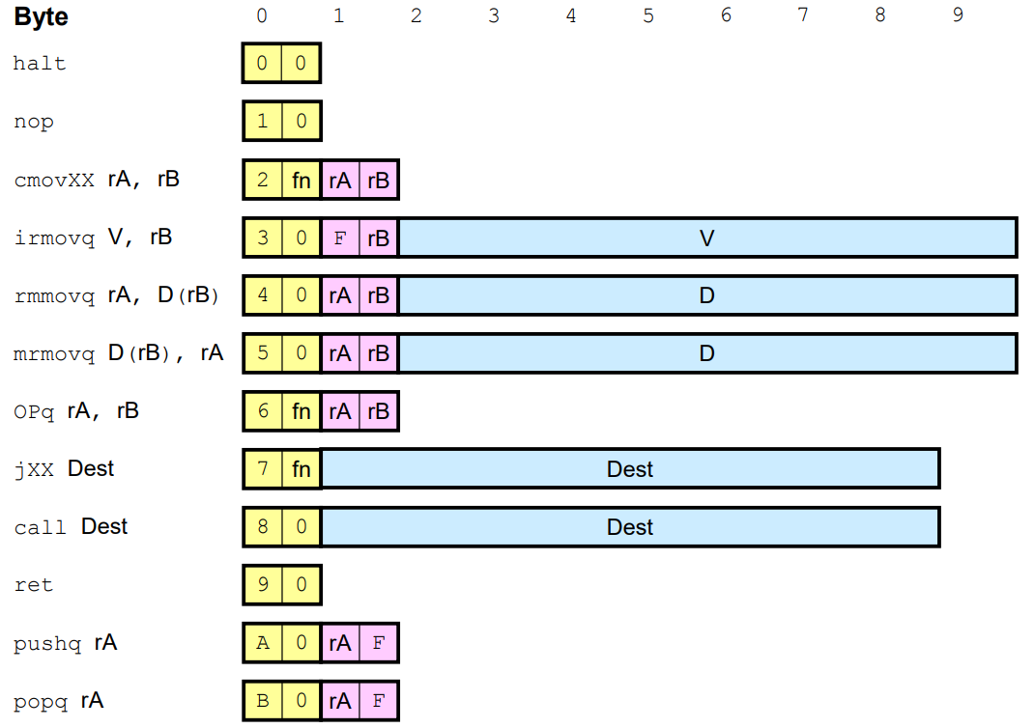
Y86-64指令集
回顾

Slide 5
处理阶段概括
取指：从内存中读取指令字节，读入icode、ifun、rA、rB、valC，同时计算下一指令的地址valP
译码：从寄存器读入至多两个操作数，通常读入rA、rB指明的寄存器，也有读%rsp的，得到valA、valB
执行：ALU要么根据ifun计算有效地址，要么增减栈指针，得到valE（该阶段可能设置条件码）
访存：将数据写入内存或从内存读入数据，得到valM
写回：写至多两个结果到寄存器堆
更新PC：将PC设置成下一指令的地址

Slide 6
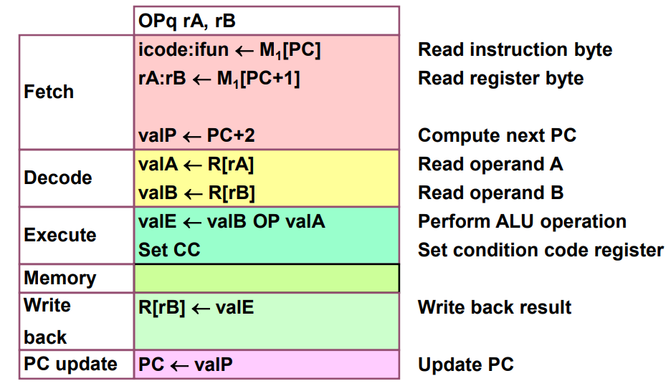
OPq
1.只读入2字节，valP计算为PC+2；
2.注意Execute中valB和valA的参数顺序

Slide 7
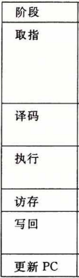
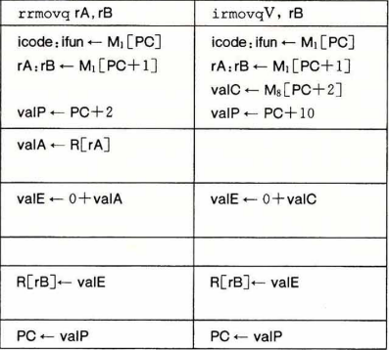
rrmovq&irmovq
与OPq类似，这些指令计算了一个值并将其存放到寄存器中

Slide 8
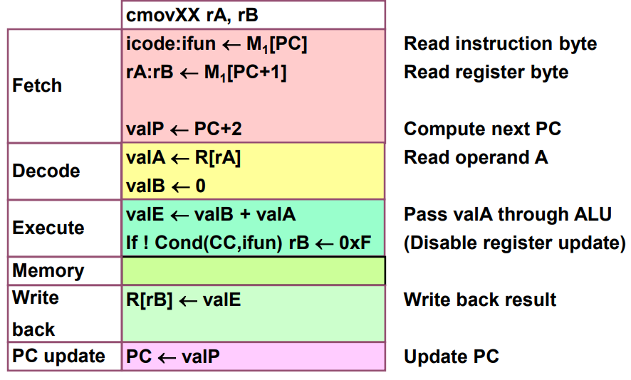
cmovXX
1.需要检查条件码；
2.通过将rB设置成0xF取消传送

Slide 9
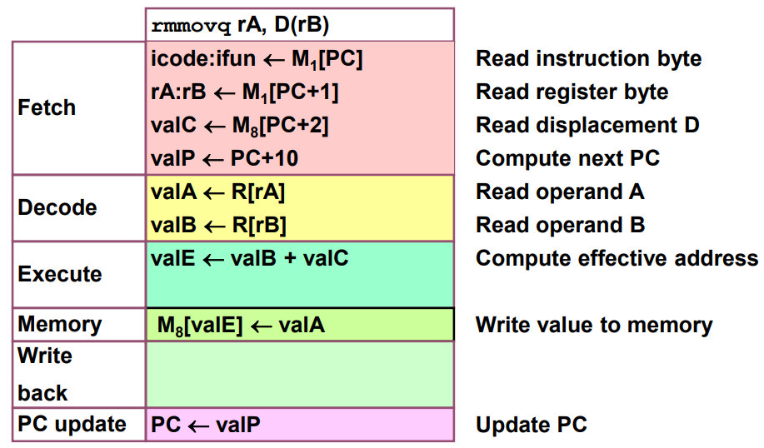
rmmovq
1.读入10字节，valP计算为PC+10；
2.Execute中用ALU计算内存的有效地址

Slide 10
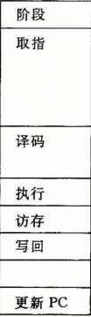
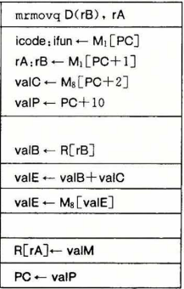
mrmovq
与rmmovq类似，该指令读或者写内存

Slide 11
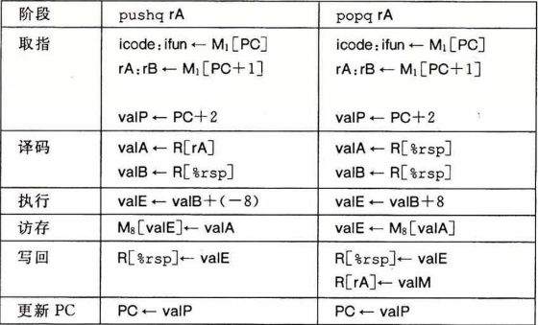
pushq&popq
1.用ALU增减栈指针，栈指针的更新在内存操作之后；
2.既涉及访问内存，又要增减栈指针

Slide 12
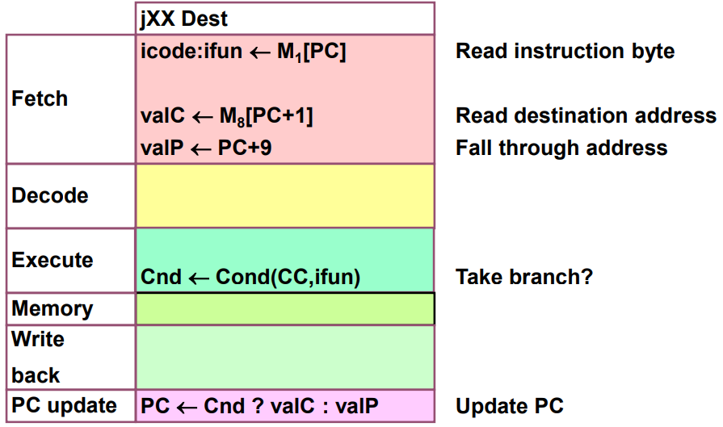
jXX
1.在Execute中检查条件码和跳转条件产生Cnd信号；
2.在更新PC阶段，检查Cnd

Slide 13
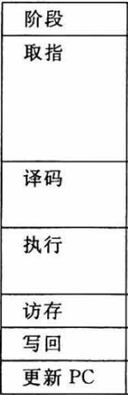
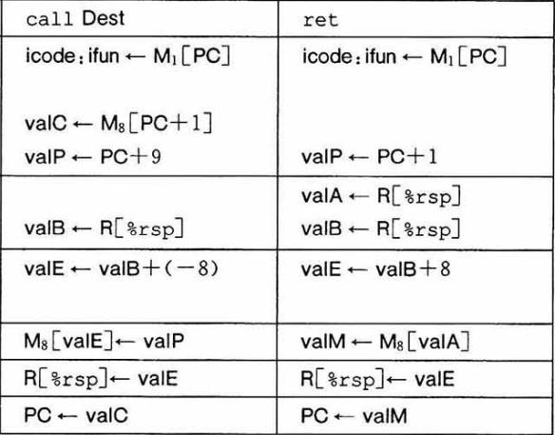
call&ret
1. 对指令call，将valP入栈，作为返回地址，将PC更新为调用目的地valC；
2.对指令ret，将PC更新为从栈中取出的valM

Slide 14
PART 02
Hardware

Slide 15
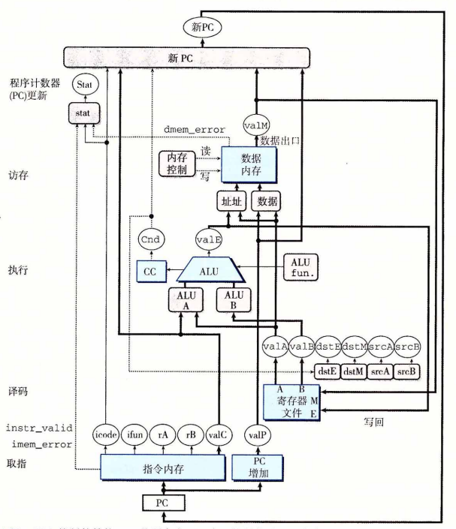
hardware
取指：将程序计数器PC作为地址读取指令，PC增加器计算valP
译码：寄存器堆从A、B端口同时读valA、valB
执行：根据不同指令，ALU执行不同操作（ALU负责计算条件码的新值）
访存：数据内存读或写一个内存字
写回：端口E写ALU的计算出来的值，端口M写从数据内存读出的值
PC更新：PC的新值选择自valP、valC、valM

Slide 16
PART 03
HCL description

Slide 17
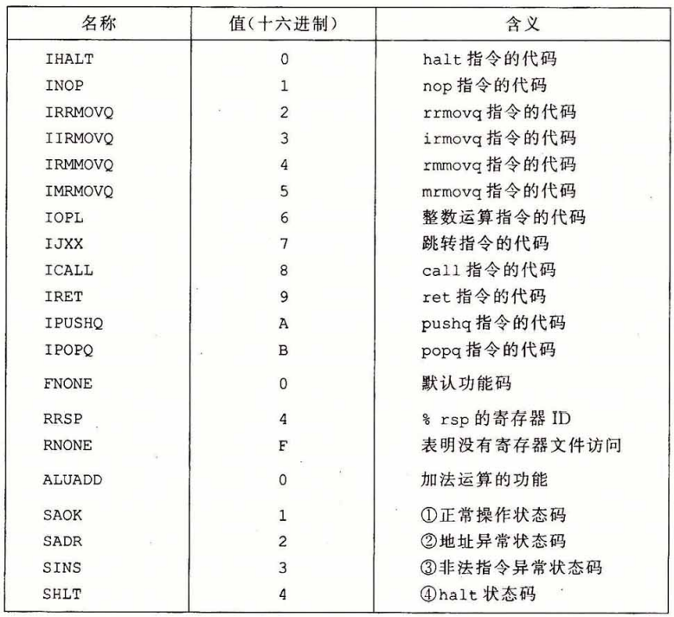
HCL
1.nop指令除使PC+1外，不进行任何处理
2.halt指令使处理器状态被设置为HLT，导致处理器停止运行

Slide 18
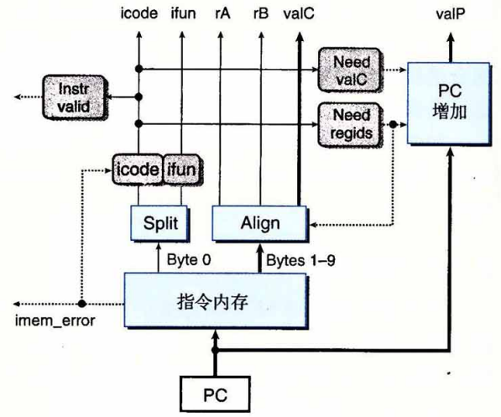
Fetch
1.icode为第一字节的高4位，当指令地址越界时，指令内存会返回imem_error信号，此时直接将其表示为nop指令，否则获得高4位值
2.ifun为第一字节的低4位，当出现imem_error信号时，会使用默认功能码，否则获得低4位值
3.instr_valid表示是否为合法指令4.need_regids表示该指令是否包含寄存器指示符字节，如果指令不含有寄存器指示符字节，则会将其赋值为0xFF
5.need_valC表示该指令是否含有常数字
6.PC增加器会根据PC值、need_valC和need_regids来确定valP值

Slide 19
Fetch
word icode = [
imem_error: INOP;
1 : imem_icode;
];
word ifun = [
imem_error: FNONE;
1 : imem_ifun;
];
bool instr_valid =
icode in {
INOP, IHALT, IRRMOVQ, IIRMOVQ,
IRMMOVQ, IMRMOVQ, IOPQ, IJXX,
ICALL, IRET, IPUSHQ, IPOPQ
};
bool need_regids =
icode in {
IRRMOVQ, IOPQ, IPUSHQ, IPOPQ,
IIRMOVQ, IRMMOVQ, IMRMOVQ
};
bool need_valC =
icode in {
IIRMOVQ, IRMMOVQ, IMRMOVQ,
IJXX, ICALL
};
（valP = PC + 1 + need_regids
+ need_valC * 8）

Slide 20
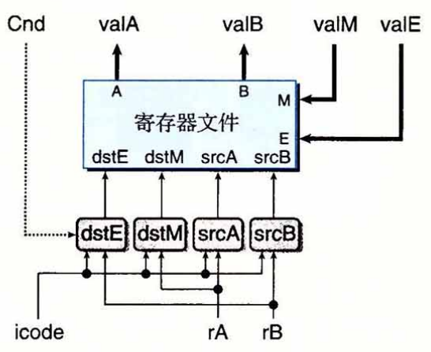
decode&write back
译码和写回阶段都涉及寄存器堆，会根据icode、条件信号Cnd、rA、rB来设置读取的源（srcA、srcB）和写入的寄存器（dstE、dstM）

Slide 21
decode&write back
word srcA = [
icode in {IRRMOVQ, IRMMOVQ, IOPQ, IPUSHQ} : rA;
icode in {IPOPQ, IRET} : RRSP;
1 : RNONE;
];
word srcB = [
icode in {IOPQ, IRMMOVQ, IMRMOVQ} : rB;
icode in {IPUSHQ, IPOPQ, ICALL, IRET} : RRSP;
1 : RNONE;
];
word dstE = [
icode in {IRRMOVQ} && Cnd : rB;
icode in {IIRMOVQ, IOPQ} : rB;
icode in {IPUSHQ, IPOPQ, ICALL, IRET}: RRSP;
1 : RNONE;
];
word dstM = [
icode in {IMRMOVQ, IPOPQ} : rA;
1 : RNONE;
];

Slide 22
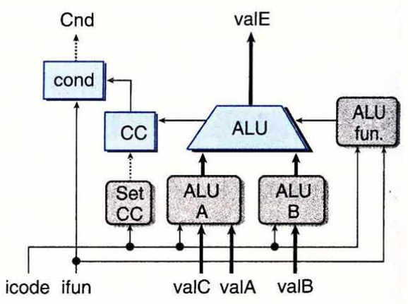
execute
执行阶段包括ALU,该单元根据alufun设置
主要根据icode来设置进入ALU进行计算的两个数字aluA和aluB
根据ifun来设置需要ALU进行的计算
根据ifun和条件码计算得到的条件信息Cnd通过cond硬件单元产生

Slide 23
execute
word aluA = [
icode in {IRRMOVQ, IOPQ} : valA;
#包含两个寄存器时，aluA为寄存器的值valA
icode in {IIRMOVQ, IRMMOVQ, IMRMOVQ} : valC;
#当出现立即数、偏移量时，aluA为常数值
icode in {ICALL, IPUSHQ} : -8;
#入栈需要将栈顶地址下移8字节
icode in {IRET, IPOPQ} : 8;
#出栈需要将栈顶地址上移8字节
];
word aluB = [
icode in {
IRMMOVQ, IMRMOVQ, IOPQ,
ICALL, IPUSHQ, IRET, IPOPQ} : valB;
icode in {
IRRMOVQ,IIRMOVQ} : 0;
];
word alufun = [
icode == IOPQ : ifun;
#Opq指令使用ifun编码的操作
1 : ALUADD;
#通常作为加法器使用
];
bool set_cc = icode in {IOPQ};
#仅在执行Opq指令时设置条件码

Slide 24
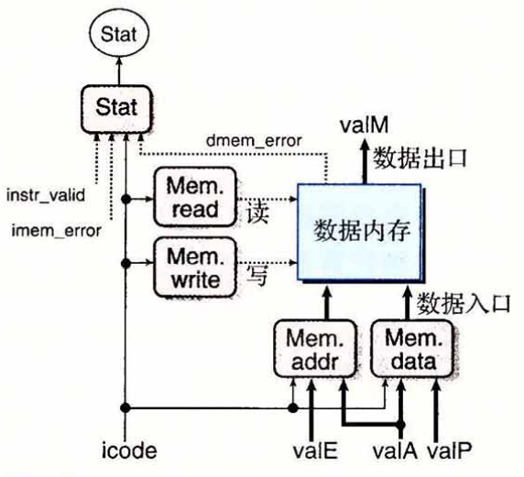
memory
访存阶段包括数据内存，从数据内存读或写数据
mem_read、mem_write确定是从内存中读取还是写入
mem_addr获得内存地址
mem_data获得数据
Stat确定程序状态
dmem_error由数据内存产生

Slide 25
memory
bool mem_read =
icode in {IMRMOVQ, IPOPQ, IRET};
bool mem_write =
icode in {IRMMOVQ, IPUSHQ, ICALL};
mem_addr = [
icode in {
IRMMOVQ, IPUSHQ,
ICALL, IMRMOVQ} : valE;
#IPUSHQ、ICALL涉及栈地址计算，IRMMOVQ、IMRMOVQ涉及内存引用计算
icode in {
IPOPQ, IRET} : valA;
#未涉及ALU计算
];
word mem_data = [
icode in {IRMMOVQ, IPUSHQ} : valA;
#从寄存器获得值
icode == ICALL : valP;
#当调用函数时，将返回地址写入内存中
#默认不写入任何信息
];
word Stat = [
imem_error || dmem_error: SADR;#地址异常
!instr_valid : SINS;#非法指令
icode == IHALT : SHLT;#halt状态
1 : SAOK;#正常操作
];

Slide 26
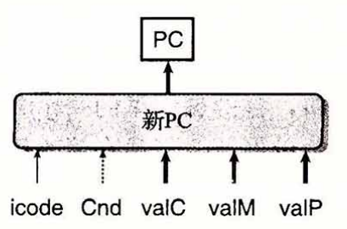
PC update
word new_pc = [
icode == ICALL : valC;
#调用函数时，会直接将PC更新为目标函数的地址
icode == IJXX && Cnd : valC;
#当条件跳转指令满足时，会跳转到目标地址
icode == IRET : valM;
#ret会从内存中读取返回地址，所以是valM
1 : valP;
#默认为valP
];

Slide 27
PART 04
Sequence

Slide 28
Sequence
SEQ的实现包括组合逻辑和两种存储器：时钟寄存器（程序计数器和条件码寄存器）和随机访问存储器（寄存器文件、指令内存和数据内存）。
组合逻辑和存储器的读取是没有时序的，但是存储器的写入是受到时钟控制的，只有当时钟为高位时，才会将值写入存储器中。
涉及到写数据的存储器（程序计数器、条件码寄存器、寄存器文件和数据内存）就需要对时序进行明确的控制。为了保证每条指令执行的结果能和顺序执行的结果相同，我们要保证指令的计算不会回读，即处理器不需要为了完成一条指令的执行而去读取由该指令更新的状态。因为该指令更新的状态是写入数据，需要经过一个时钟周期，如果该指令需要读取更新过的状态，就需要空出一个时钟周期。
我们通过寄存器和内存的时钟控制，由此设计了之前的指令执行阶段，这样能够保证即使所有状态同时更新。

Slide 29
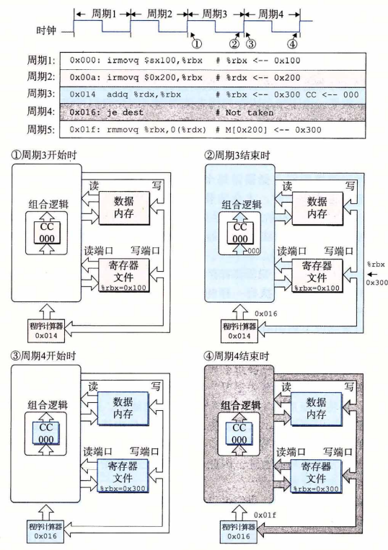
Sequence
每次时钟从低位变为高位时，就会执行一条指令。
在时钟周期起点①处，状态单元根据irmovq指令更新，组合逻辑还没有对变化了的状态作出反应；
到了时钟周期结尾②处，组合逻辑会根据addq指令得到结果，并且更新程序计数器指向下一条指令，但是由于时钟还处于低位，状态单元保持在irmovq指令设置的值；
在时钟周期起点③处，状态单元根据addq指令更新，组合逻辑还没有对这些变化作出反应；
到了时钟周期结尾④处时，组合逻辑根据je指令得到结果，但直到下一周期开始前，状态单元仍保持addq指令设置的值。

Slide 30
谢谢大家

